Slide 1

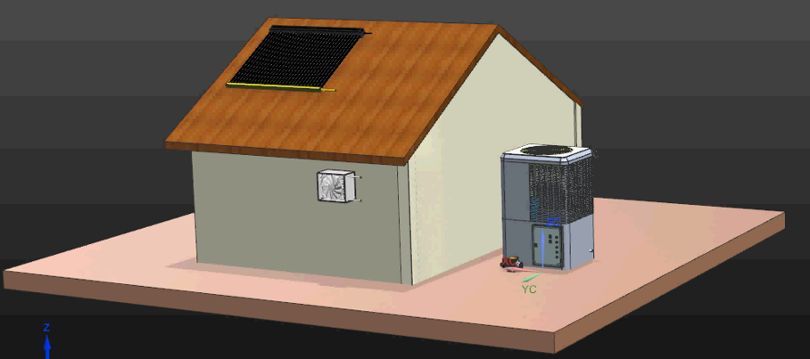
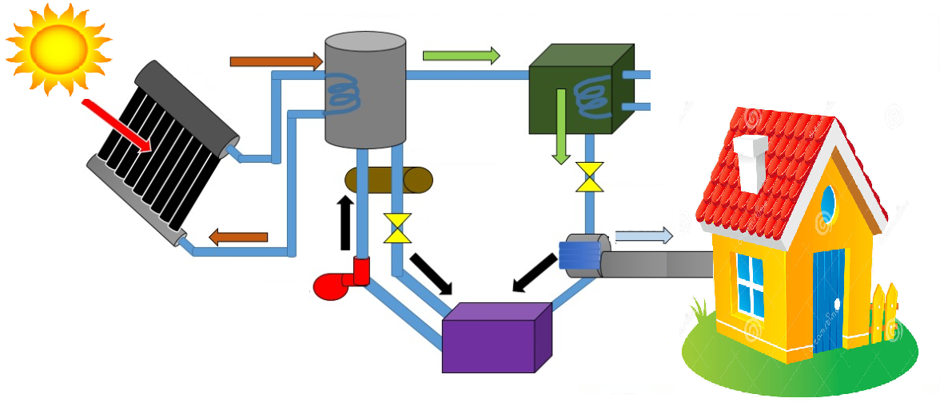
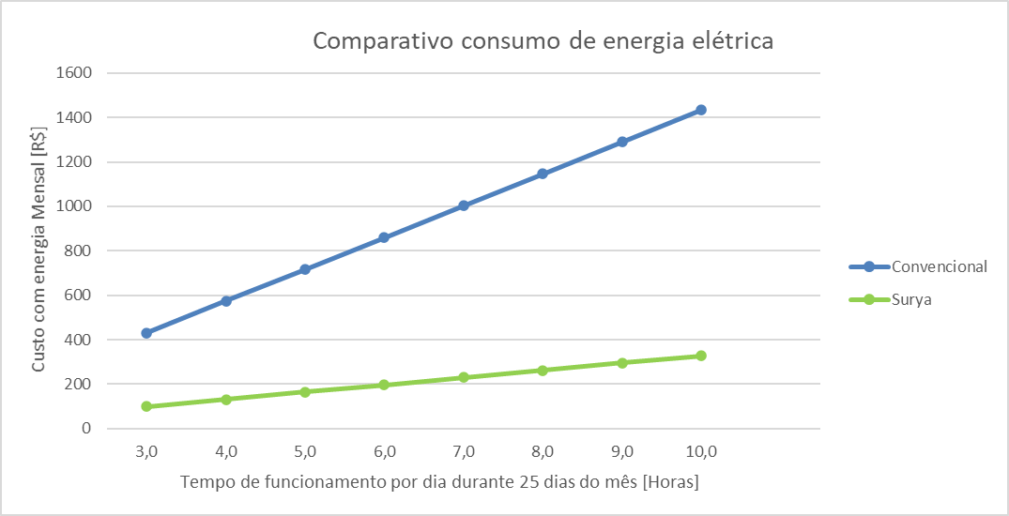
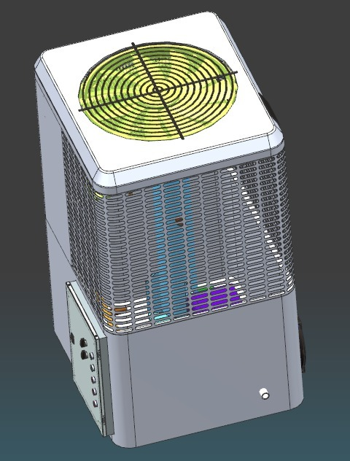
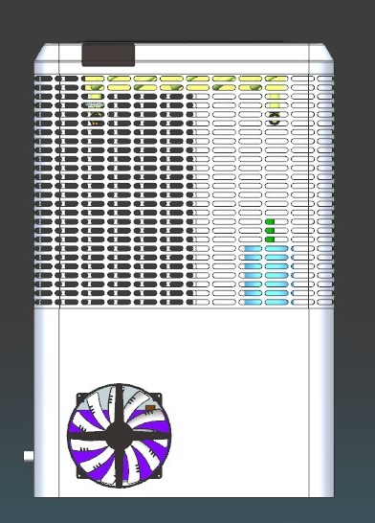
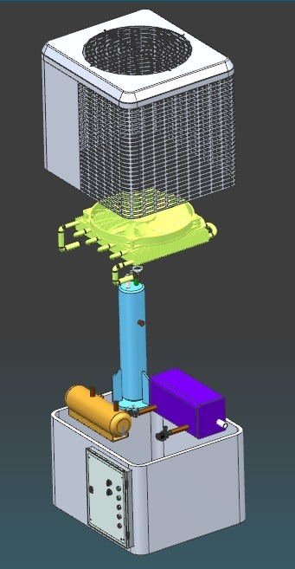



CURSO: ENGENHARIA MECÂNICA
PROJETO SURYA
SISTEMA DE OBSORÇÃO CONTÍNUA PARA REFRIGERAR AMBIENTES
Orientador: Prof. Dr. Cyro Albuquerque Neto
INTRODUÇÃO
SISTEMA DE ABSORÇÃO CONTÍNUA
Motivados pelo aumento de temperatura que o planeta esta passando e no consumo das tarifas de energia elétrica, o Projeto SURYA busca uma alternativa para que o equipamento de ar-condicionado consuma menos energia e garanta o conforto térmico em residências e pequenos comércios. O projeto proposto é composto por um sistema de absorção, capaz de absorver energia solar e resfriar o ambiente.
O sistema é composto pelos pares de fluido água que atua como fluido refrigerante e brometo de lítio como fluido absorvente. O sistema é composto pelos equipamentos :
Coletor solar;
Válvula de expansão;
Bomba;
Gerador;
Evaporador;
Absorvedor;
Condensador;
Regenerador
O Projeto foi desenvolvido tendo como referencia a instalação na cidade de Bertioga no litoral norte de São Paulo em um ambiente de aproximadamente 26m² com 6 pessoas, mas o sistema pode ser aplicado em todo território onde tenha energia solar disponível pela maior parte do dia. Atualmente no mercado o sistema é aplicado apenas em grandes industrias.
Com todos esses sistemas, o Projeto é capaz de refrigerar um ambiente, fornecendo aproximadamente 18.000 BTU, e proporcionar conforto térmico utilizando recursos renováveis.
GABINETE DE ABSORÇÃO CONTINUO
O projeto apresenta um gabinete compacto com todos os trocadores de calor, exceto o evaporador que fica localizado na parede da residência.
Para proporcionar um aumento da troca térmica selecionamos 3 ventiladores de forma que ocorra a convecção forçada .
O Projeto SURYA tem um custo de aquisição estimado de R$ 30.595,00, com payback de, aproximadamente, 3 anos e 5 meses considerando que o equipamento fica ligado 5 horas por dia, durante 25 dias por mês.
Sua pegada de carbono é de 0,044 toneladas de CO₂ por ano, sendo necessário o plantio de uma árvore para compensar essa emissão.

